Slide 1
MINISTERIO DE SALUD
UNIDAD DE PREVENCIÓN Y CONTROL DE LA TUBERCULOSIS Y
ENFERMEDADES RESPIRATORIAS
Situación epidemiológica y operativa de la tuberculosis
El Salvador año 2022 – MAYO 2023
DR. JULIO GARAY RAMOS
El Salvador mayo 2023

Slide 2
Incidencia de casos con tuberculosis todas las formas Años 2010 – 2022
30 %
32 %
5 %
Fuente: UPCTYER EL SALVADOR
AÑO 2022: PRELIMINAR

Slide 3
Proveedores que participan en la detección y notificación
de casos de tuberculosis todas las formas. Año 2022
Fuente: UPTYER EL SALVADOR
Año 2020: DATO PRELIMINAR
Fuente: UPCTYER EL SALVADOR
AÑO 2022: PRELIMINAR

Slide 4
Incidencia de casos de tuberculosis todas las formas
población general / centros penales
años 2010-2022
POB. GENERAL
TASA NOTIFICADA
22.2 por 10⁵HAB
PENALES
TASA NOTIFICADA
1017 por 10⁵HAB
Fuente: UPCTYER EL SALVADOR
año 2022 preliminar

Slide 5
Incidencia de casos de tuberculosis todas las formas
en Centros Penitenciarios. Años 2010 –2022
Casos TB
Tasa por 100,000 hab.
Fuente: UPCTYER y DGCP EL SALVADOR
AÑO 2022: PRELIMINAR

Slide 6
Fuente: UPCTYER EL SALVADOR

Slide 7
Coinfección TB/VIH. Años 2010 – 2022
Fuente: UPCTYER EL SALVADOR
AÑO 2022: PRELIMINAR

Slide 8
casos de tuberculosis clínicamente diagnosticados en menores de 10 años AÑOS 2015 - 2022
REPRESENTA EL 2.8 % DE LOS CASOS DE TUBERCULOSIS
CASOS DE TB INFANTIL
Fuente: UPCTYER EL SALVADOR
AÑO 2022: PRELIMINAR

Slide 9
Recaídas. Años 2010 - 2022
Uso de Gene Xpert en sospecha de fármacorresistencia, la mayor parte de casos en centros penales
Casos de recaídas
Fuente: UPCTYER EL SALVADOR
AÑO 2022: PRELIMINAR

Slide 10
Tasa de mortalidad de tuberculosis estimada y notificada Años 2010-2022
Fuente: Sistema de Morbi-Mortalidad del MINSAL/ Global TB Report OMS 2022

Slide 11
curación de casos nuevos tb
bacteriológicamente confirmados. Años 2010 a 2021
Fuente: UPCTYER EL SALVADOR
AÑO 2021: PRELIMINAR

Slide 12
éxito del tratamiento de casos nuevos. Años 2010 A 2021
% de éxito del tratamiento
Fuente: UPCTYER EL SALVADOR
AÑO 2021: PRELIMINAR

Slide 13
Casos de TB-RR/TB-MDR. Años 2010 – 2022
Fuente: UPCTYER EL SALVADOR

Slide 14
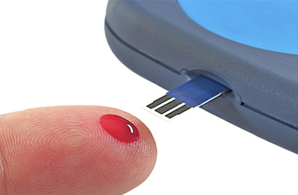
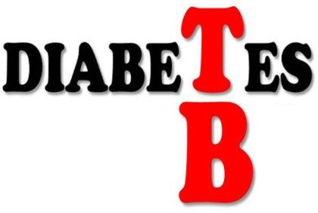

Slide 15
SR CON FACTORES DE RIESGO PARA DM AÑO 2021 y 2022
SR CON FACTORES DE RIESGO PARA DM
TOTAL AÑO 2021: 4948 SR FACTORES DE RIESGO
10.4 % DEL TOTAL DE SR IDENTIFICADOS
TOTAL AÑO 2022: 11,539 SR CON FACTORES DE RIESGO
18.1 % DEL TOTAL DE SR IDENTIFICADOS
FUENTE: EVALUACIONES NACIONALES UPCNTYER EL SALVADOR

Slide 16
SINTOMATICOS RESPIRATORIOS CAPTADOS EN PERSONAS
DIAGNOSTICADAS CON DIABETES MELLITUS
AÑOS 2020 - 2022
AÑO 2021: 3499 SR
7.4 % DEL TOTAL DE SR CAPTADOS A NIVEL NACIONAL
AÑO 2022: 4619 SR
7.2 % DEL TOTAL DE SR CAPTADOS A NIVEL NACIONAL
FUENTE: EVALUACIONES NACIONALES UPCTYER EL SALVADOR

Slide 17
CASOS DE TUBERCULOSIS EN PERSONAS
DM / TB Y TB/ DM
AÑOS 2020 - 2022
AÑO 2020: 169 CASOS 8.3 % DEL TOTAL DE CASOS DE TB TF
AÑO 2021: 215 CASOS 11.1 % DEL TOTAL DE CASOS DE TB TF
AÑO 2022: 316 CASOS 12.2 % DEL TOTAL DE CASOS DE TB TF
FUENTE: EVALUACIONES NACIONALES UPCTYER EL SALVADOR

Slide 18
CASOS DE TB/DM Y DM/TB AÑO 2022
TOTAL: 316 TB/DM Y DM/TB
TB/DM BACTERIOLOGICAMENTE ( + ) : 289 ( 91 % )
FUENTE: EVALUACIONES NACIONALES UPCTYER EL SALVADOR

Slide 19
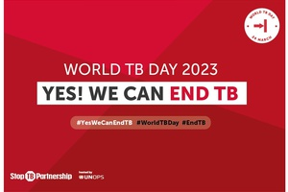
GRACIAS

